Slide 1
Studie- en vakvaardigheden voor Engels Hoe leer ik voor Engels? Een overzicht van verschillende leerstrategieën

Slide 2
INHOUD
Words and expressions (woordjes en zinnetjes)
Grammar (grammatica, taalregels)
Extra oefenen: methode
Vaardigheden

Slide 3
WORDS AND EXPRESSIONS
(woordjes en zinnetjes)
Voor het leren van woordjes bestaan verschillende manieren
Vaak overlezen
Engelse woordjes overschrijven (spelling)
Vertaling afdekken en mondeling vertalen en/of opschrijven
Flitskaartjes maken
Laat je mondeling en/of schriftelijk overhoren

Slide 4
WRTS en/of Quizlet
Gebruik de zinnen die je moet leren in een gesprekje
Maak kleine aanpassingen in de zinnen. Verander bijvoorbeeld het onderwerp of het hoofdwerkwoord.
→ Let op: Maak een planning en leer niet te lang achter elkaar door. Het is beter de woordjes vaker kort te herhalen.

Slide 5
VOORBEELD PLANNING
Week | Datum | Unit | Words | Expressions | Hoe?
1 | 7 sept | 1.2 + 1.3 | Lesson 2 (herhalen) Lesson 3, blokje 1 | A | overlezen Engelse woordjes overschrijven (spelling!) Vertaling afdekken en mondeling vertalen Flashcards maken lesson 3 blokje 1
 | 8 sept | 1.2 + 1.3 | Lesson 2 (herhalen) Lesson 3, blokje 1 | A + B | Engelse woordjes overschrijven (spelling!) Oefenen met flashcards
 | 9 sept | 1.2 + 1.3 | Lesson 2 (herhalen) Lesson 3, blokje 1 en 2 | A + B + C | overlezen Engelse woordjes overschrijven (spelling!) Vertaling afdekken en mondeling vertalen Flashcards maken lesson 3, blokje 2
 | 10 sept | 1.2 + 1.3 | Lesson 2 (herhalen) Lesson 3, blokje 1 en 2 | A + B + C + D | Laat je mondeling en/of schriftelijk overhoren WRTS en/of Quizlet Gebruik de zinnen die je moet leren in een gesprekje
 | 11 sept | 1.2 + 1.3 | Lesson 2 (herhalen) Lesson 3, blokje 1 en 2 | A + B + C + D | Maak kleine aanpassingen in de zinnen. Verander bijvoorbeeld het onderwerp of het hoofdwerkwoord Oefenen met flashcards

Slide 6
GRAMMAR (grammatica, taalregels)
Het leren van taalregels
Maak tijdens de les heldere aantekeningen (gebruik kleurtjes)
Leer de taalregels uit de aantekeningen uit je hoofd
Oefen met het toepassen van de regels door digitale oefeningen (zie dia ‘methode’)
Oefen op internet. Bijvoorbeeld met Agendaweb.org
Gesprekjes maken/voeren met grammatica
Laat iemand een toetsje maken

Slide 7
METHODE ALL RIGHT!
De lesmethode biedt digitaal ook extra oefenmateriaal en mogelijkheden
Versterk jezelf
Test jezelf
Woordtrainer
Oefeningen uit de Unit die je online hebt gemaakt, kun je tijdens het leren nog een keer maken in je boek en andersom. Controleer de goede antwoorden in de digitale methode.

Slide 8
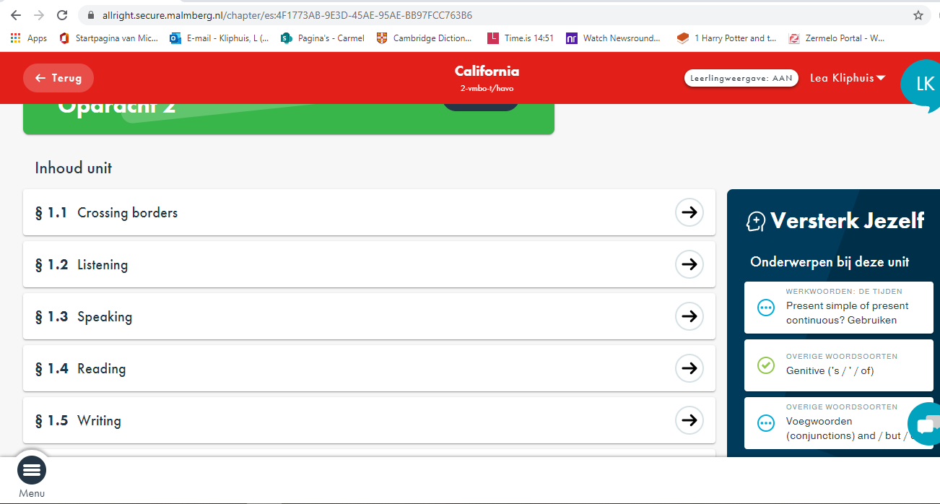

Slide 9
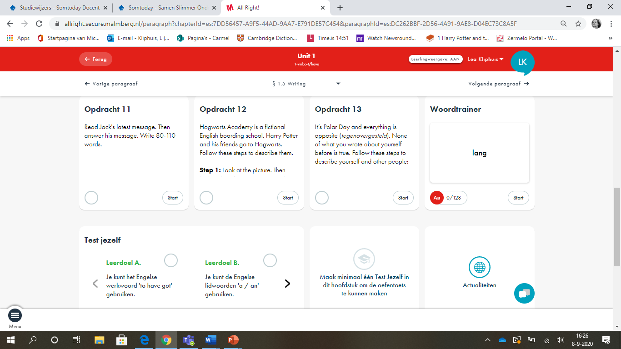

Slide 10
VAARDIGHEDEN ENGELS
Lees in het Engels (boeken, tijdschriften, artikelen online)
Kijk veel Engelse TV, films en YouTube (met Engelse ondertiteling)
Speel computerspelletjes in het Engels (met mate!!)
Luister Engelse podcasts of audioboeken
Probeer onderling of thuis eens in het Engels te kletsen
Oefen je vaardigheden op https://learnenglishteens.britishcouncil.org/skills
Kijk een Engels programma (bijvoorbeeld Newsround) en vertel daarna kort waar het over gaat

Slide 12
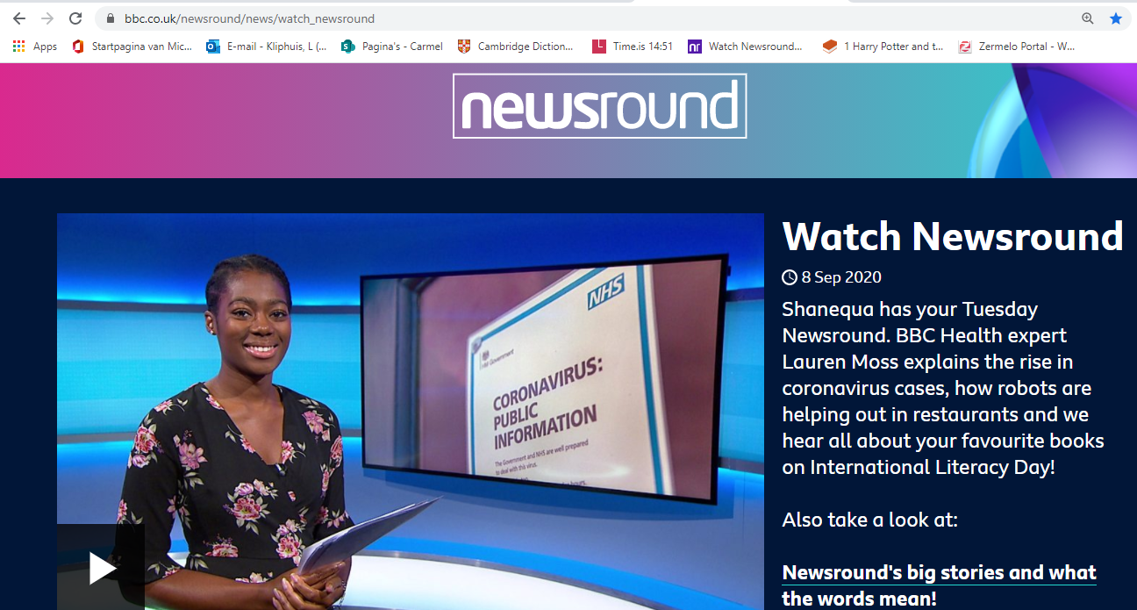

Slide 13
LET OP:
Vind altijd een manier die bij jou past.
Ga naar je vakdocent op het moment dat je vastloopt. Samen kunnen we zoeken naar een oplossing!
Good luck!

